Slide 2
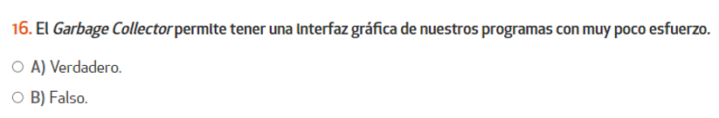
El Garbage Collector (GC) administra de forma automática la memoria, ya que es el encargado de liberar los objetos que ya no están en uso y que no serán usados en el futuro.

Slide 3
El elemento más importante de esta asignatura es la introducción formal del concepto de Programación Orientada a Objetos (POO), remarcando la importancia de comprender la abstracción como proceso imprescindible para POO y sus principales elementos, como son las clases.

Slide 4
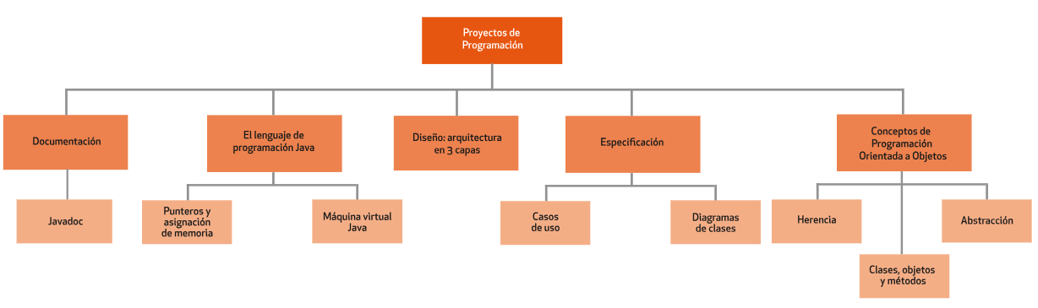

Slide 5
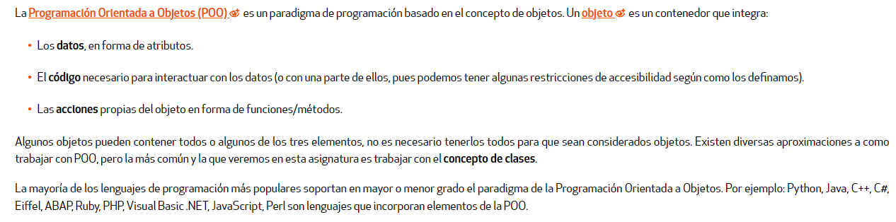


Slide 6
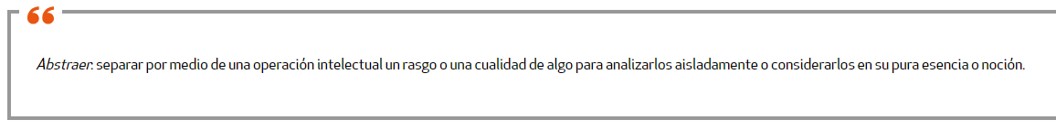
Diagramas de clases y casos de uso
Para formalizar la especificación de los requisitos funcionales de un sistema, unas de las herramientas más utilizadas son lo diagramas de clases y los casos de uso. En ambos casos usaremos los diagramas definidos dentro del estándar UML, el cual es el más usado a nivel mundial tanto en la academia como en la industria.
UML se ayuda de diferentes representaciones gráficas, o diagramas, del sistema para definir los requerimientos que este deberá cumplir.

Slide 7
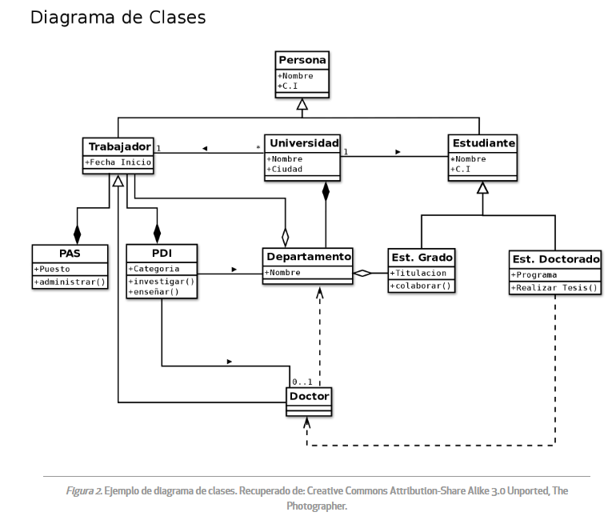
Los diagramas de clases se combinan especialmente bien cuando trabajamos con lenguajes orientados a objetos, ya que estos sirven como esqueletos para la implementación de los objetos de nuestro sistema. En la Figura 2 podemos ver un ejemplo de un diagrama de clases.

Slide 8
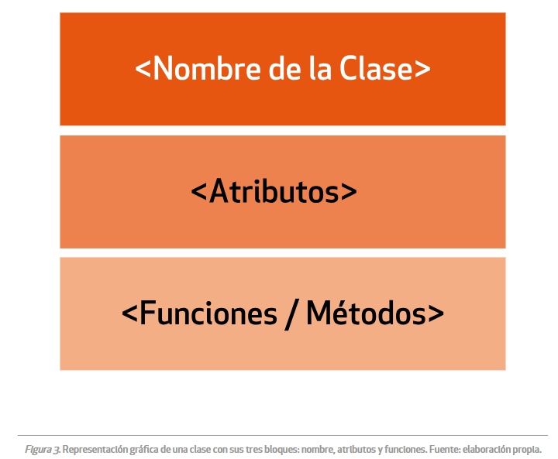
Los diagramas de clases permiten expresar gráficamente los diferentes componentes de las mismas: atributos, funciones y visibilidad, así como las relaciones entre las diferentes clases: herencia, composición, agregación, asociación y uso.
La representación de una clase se divide en tres bloques: nombre, atributos y sus funciones, tal y como se puede ver en la Figura 3.

Slide 9
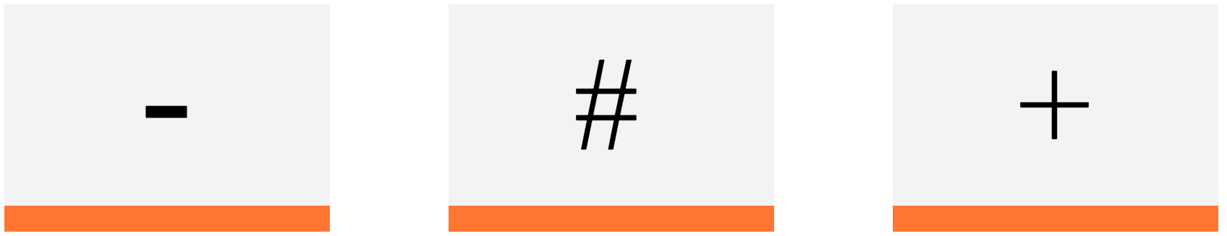
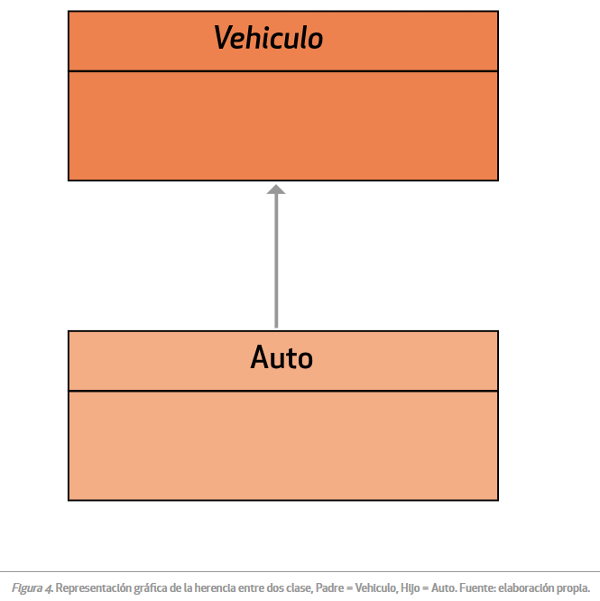
Si queremos indicar que una clase es abstracta, deberemos poner el nombre de la clase en cursiva.
Para representar la visibilidad de los atributos y funciones, se indicará delante del nombre de cada uno de ellos el siguiente símbolo:
Para indicar que una clase hereda de otra se utiliza una flecha, la clase Hija apunta a la clase Madre. Por ejemplo, Auto hereda de Vehiculo como se muestra en la figura 4.

Slide 10
Casos de uso
Los casos de uso representan la relación entre los diferentes actores (stakeholders) y los casos de uso del sistema. Muestran la funcionalidad que ofrece el sistema en su interacción externa. Describen qué hace el sistema, pero no cómo lo hace.
Son útiles para definir cómo debe comportarse el sistema. Utilizados principalmente como parte de la documentación del código, facilitando su reutilización.
Los diagramas de casos de uso se componen de los actores, representados por el grafico esquemático de una persona, y los casos de uso, representados por globos con un breve texto que identifica el caso. Adicionalmente podemos agrupar los diferentes casos que componen un elemento del sistema utilizando un cuadrado o rectángulo.

Slide 11
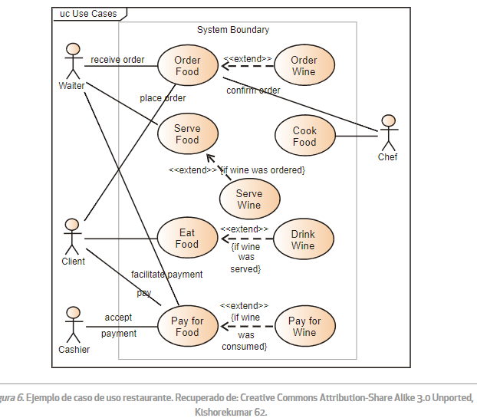
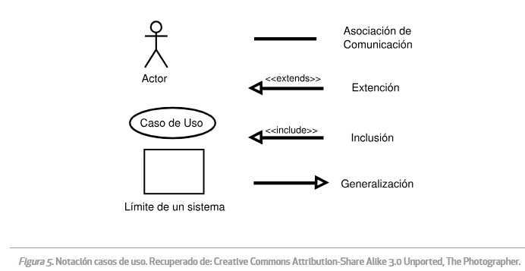
Para finalizar podemos tener diferentes relaciones entre los diferentes casos:
Inclusión (include). Un caso de uso que forma parte de otro caso de uso.
Extensión (extends). Funcionalidad adicional opcional.
Generalización. Equivalente a herencia.
En la Figura 5 podemos observar las diferentes notaciones para los diagramas de casos de uso y en la figura 6 vemos un ejemplo de caso de uso para un restaurante.

Slide 12
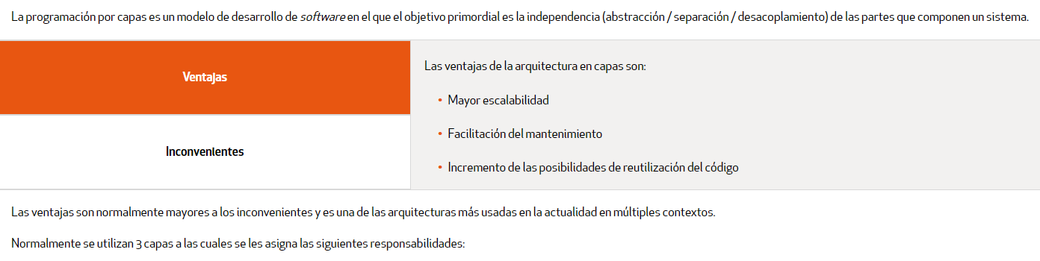
Arquitectura de 3 capas

Slide 13
Presentación
Capa que interactúa directamente con el usuario. Presenta el sistema al usuario, le comunica la información, captura las acciones realizadas por él y la información introducida con un mínimo de proceso. Por ejemplo, puede realizar un filtrado básico de los datos para comprobar que no hay errores de formato, que la fecha sea correcta y dentro del rango esperado por ejemplo en las edades.
Debe proporcionar una experiencia lo más ergonómica posible al usuario, facilitándole el trabajo. Esta capa se comunica únicamente con la capa inmediatamente inferior, la de funcionalidad.
Funcionalidad (Lógica de negocios)
Capa donde se realizan todos los cálculos necesarios para dar respuesta a las peticiones del usuario siguiendo la lógica del negocio. Reciben las peticiones del usuario, de ser necesario se comunica con la capa de persistencia para obtener datos, realiza el proceso y envía las respuestas al usuario. Esta capa se comunica con las dos otras capas, tanto la de presentación como la de persistencia.
Persistencia (Datos)
Capa encargada de almacenar los datos y gestionar el acceso a los mismos. Normalmente incluye un gestor de bases de datos como elemento principal. Sólo recibe solicitudes de almacenamiento o recuperación de información desde la capa de funcionalidad.

Slide 14
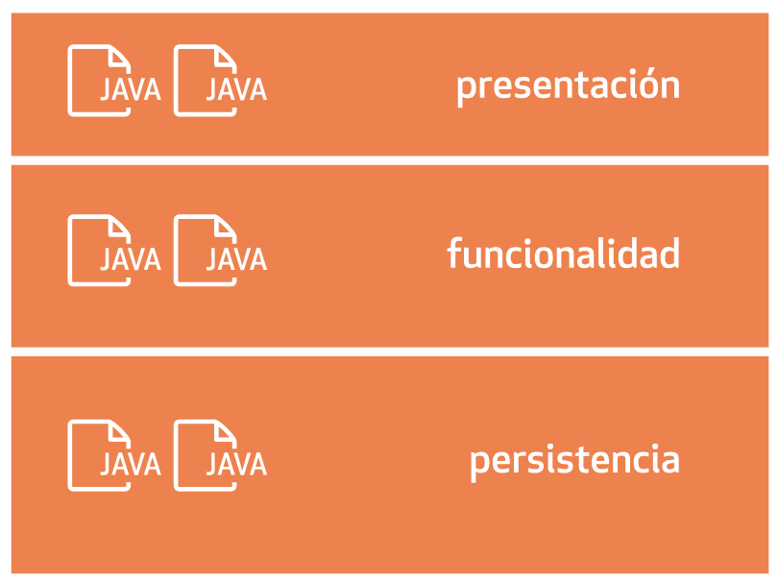

Slide 15
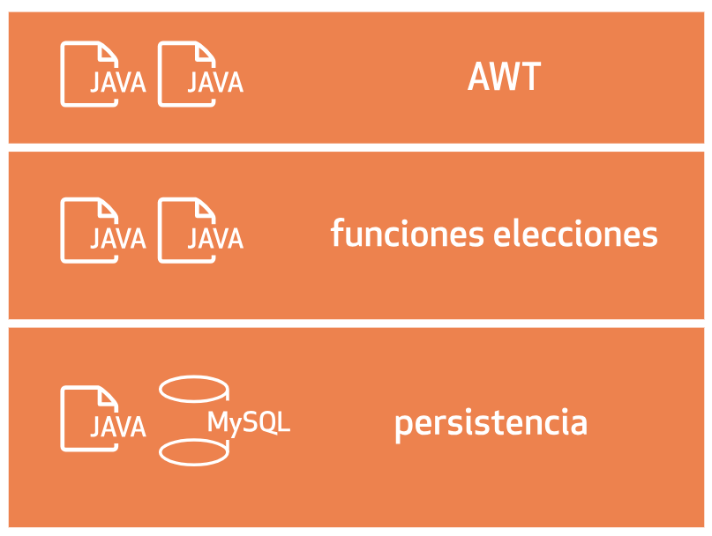

Slide 16
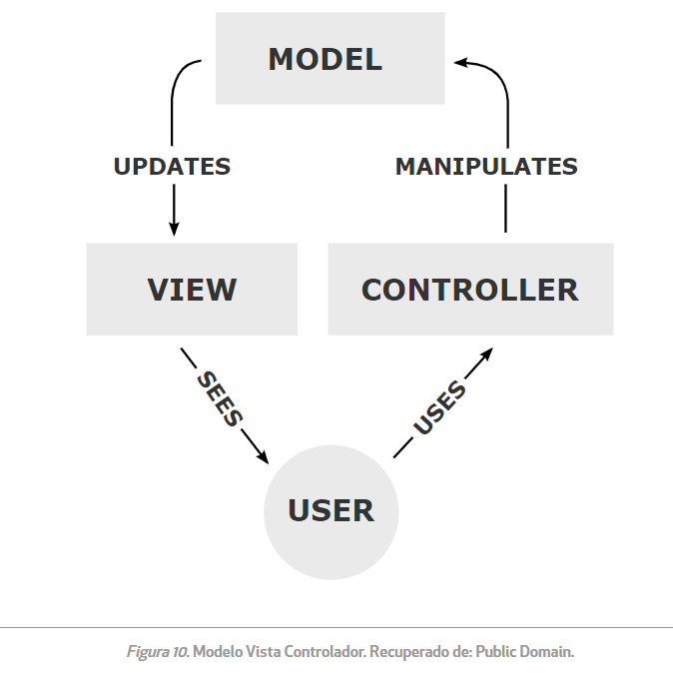
Una variante con las mismas capas, pero con diferente nombre es el patrón Modelo Vista Controlador (MVC). Donde tenemos que el modelo se responsabiliza de los datos, el controlador de la funcionalidad y la vista de la presentación. Inicialmente fue desarrollada para aplicaciones de escritorio. Posteriormente se ha adaptado y sigue siendo muy utilizada para aplicaciones web, donde tenemos una división entre cliente (Vista) – servidor (Modelo). El controlador puede estar implementado en ambos lados o más en uno que en el otro. En la figura 10 podemos ver el proceso de interacción del usuario con el MVC.

Slide 17
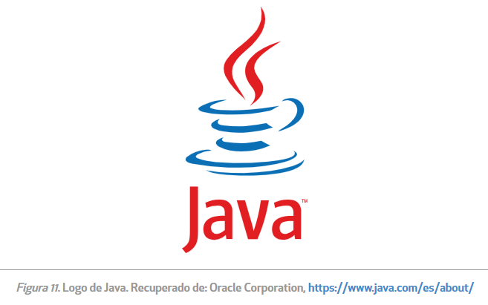
Java es un lenguaje de programación Orientado a Objetos (OO), multipropósito, en otras palabras, capaz de implementar soluciones para casi cualquier problema.
Cuando fue creado, se estableció como prioridad que fuese fácilmente portable entre diferentes plataformas, considerando, al mismo tiempo, el bajo rendimiento de los lenguajes interpretados en general (que es una de las maneras más comunes de conseguir esta portabilidad) se llegó a un compromiso.
Es un lenguaje interpretado, pero normalmente se genera en primer lugar un bytecode y es este el que es portable al poder ejecutarse en las diferentes máquinas virtuales java disponibles para cada plataforma. También tenemos la posibilidad de generar código máquina para mejorar la velocidad de ejecución a costa de perder la portabilidad.

Slide 18
Documentación
Documentar el código que realizamos es necesario sea cual sea el tamaño del sistema que estamos implementando. Oracle desarrolló la utilidad de Javadoc para la generación automatizada de la misma, que se utiliza normalmente como el estándar en la mayoría de industrias para documentar las clases de Java. Generando una documentación básica usando el formato HTML. Como en el caso del depurador, la mayoría de entornos de desarrollo integran dicha utilidad para hacer su uso y consulta más fácil.
Javadoc
Javadoc es una utilidad de Oracle para la generación de documentación de APIs en formato HTML a partir de código fuente Java. Javadoc es el estándar de la industria para documentar clases de Java. La mayoría de los IDEs los generan automáticamente, por ejemplo, en NetBeans usando la opción Generate Javadoc.

Slide 19
